Slide 1




Sinh hoạt lớp
Đánh giá khả năng
QIANKU

Slide 2


QIANKU

Slide 3
ĐÁNH GIÁ KẾT QUẢ CUỐI TUẦN
QIANKU

Slide 4
KẾ HOẠCH TUẦN TỚI
QIANKU

Slide 5
TỰ ĐÁNH GIÁ
QIANKU

Slide 6
CHIA SẺ CÁC VIỆC EM ĐÃ LÀM Ở NHÀ
Em đã thực hện những việc nào ở nhà?
Việc làm nào em thấy làm tốt nhất?
Em làm việc đó vào thời gian nào trong ngày?
Em sử dụng dụng cụ nào để làm việc đó? Có cần lưu ý gì khi dung dụng cụ đó không?

Slide 7
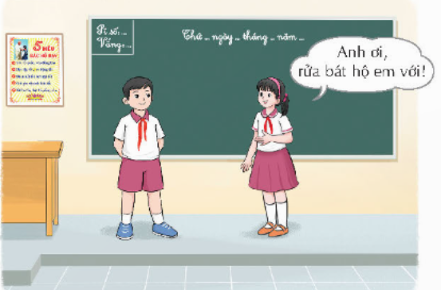
CHIA SẺ VỀ VIỆC NHÀ CỦA EM

Slide 8

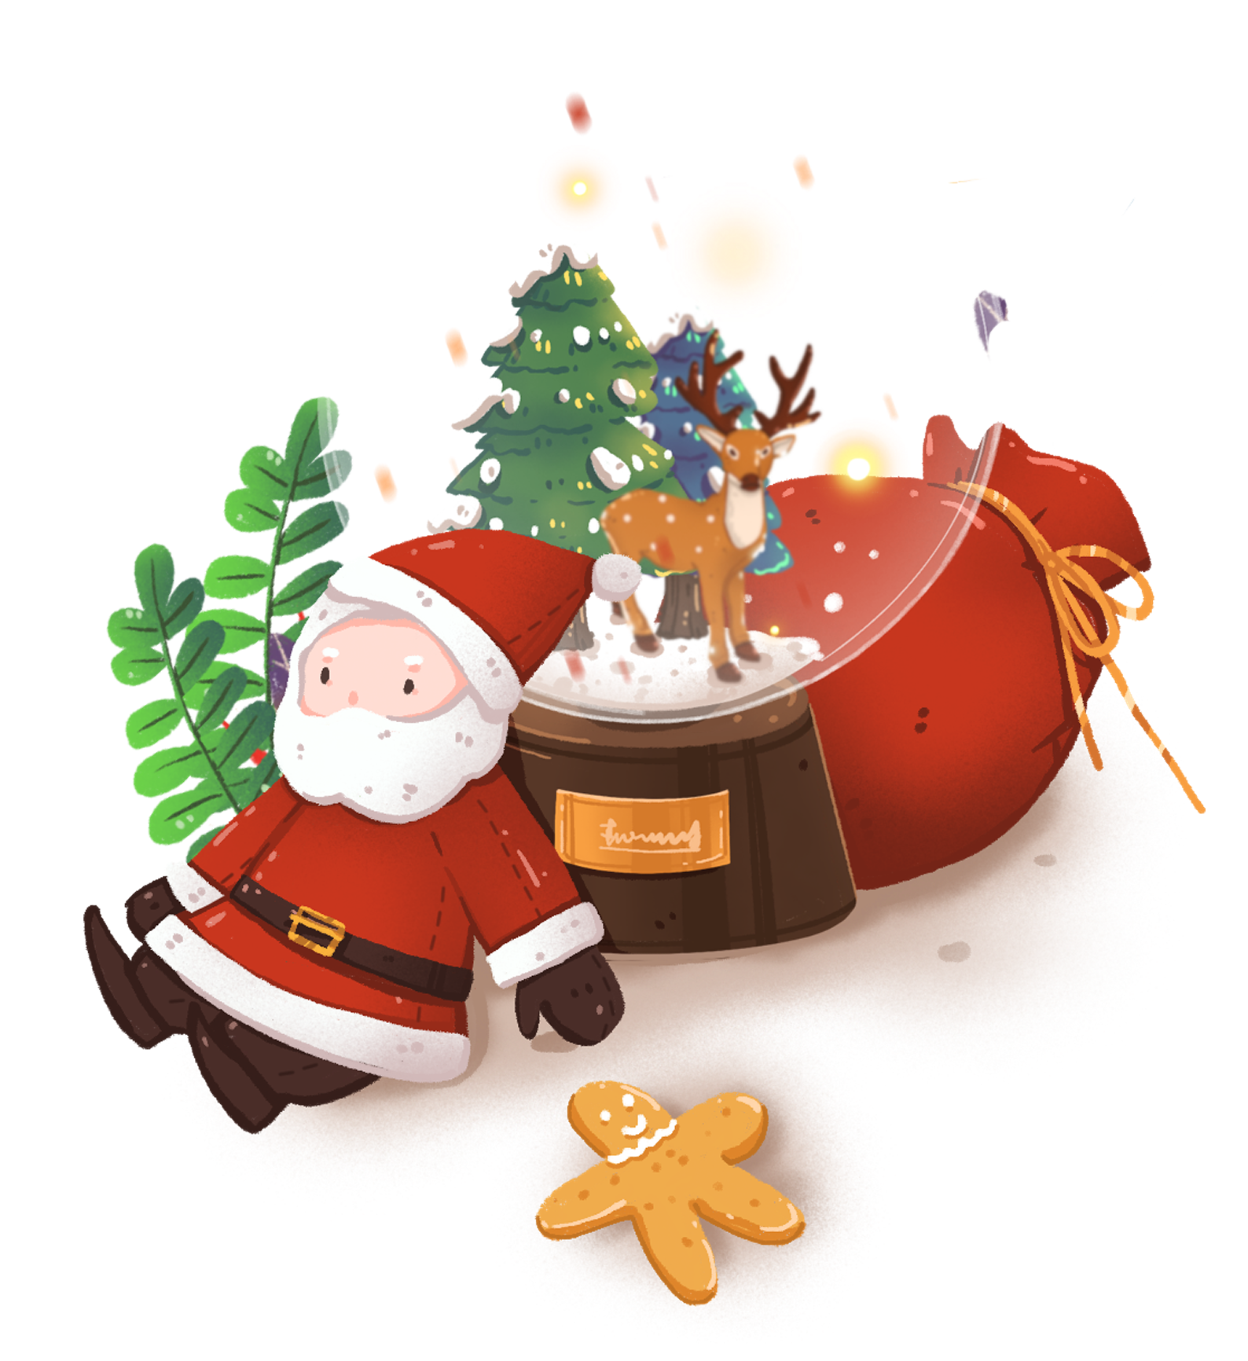
Suy nghĩ và thảo luận với người thân về những việc nhà cần làm.

Slide 9


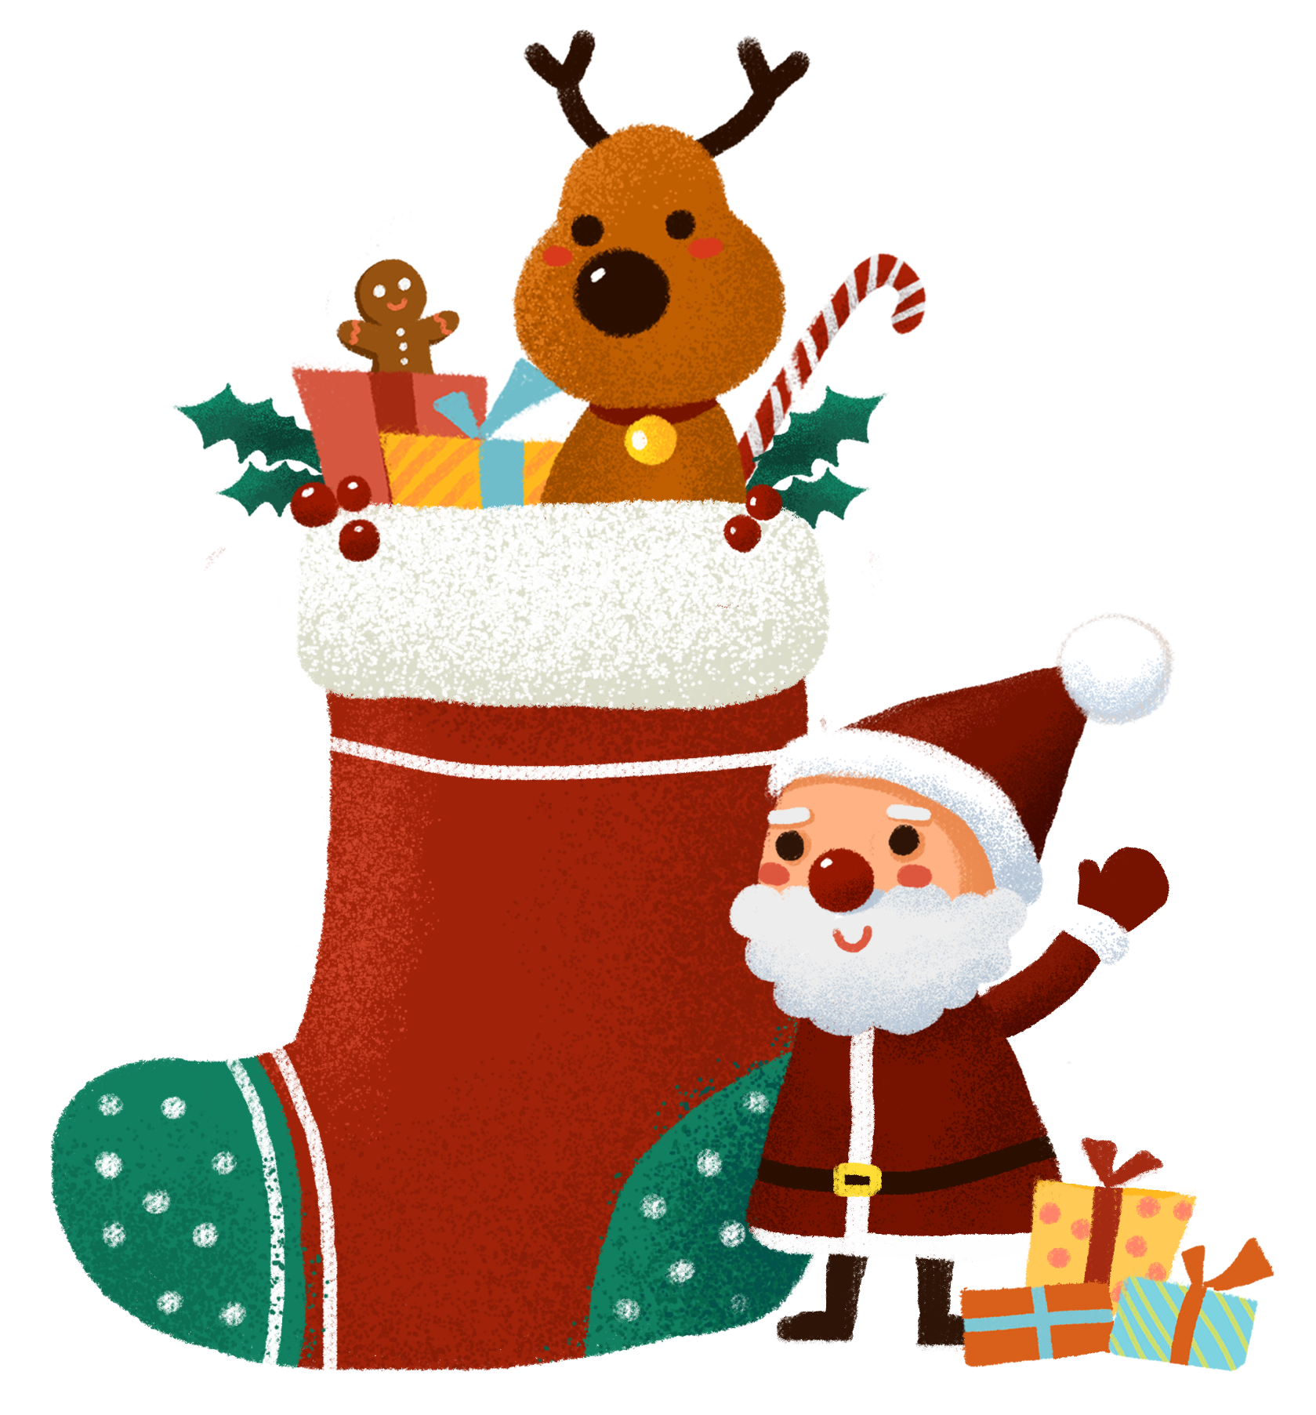
Thực hành tự lực thực hiện nhiệm vụ của mình.
Chuẩn bị cho tiết học sau.

